Slide 1


XPath课堂报告
SOA课程第二小组
于海强 伍佳艺 姚朋 周小帆

Slide 2
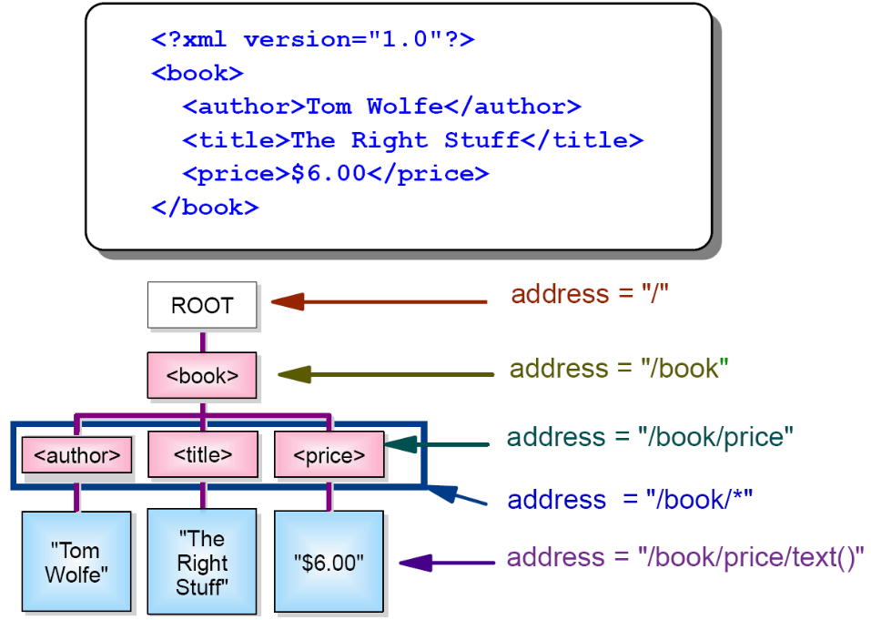
什么是XPath
XPath提供了一个通用的语法和语义来查询定位XML文档中的节点
XPath将XML文档模拟化为一棵“节点树”
Notes:
首先让我们来谈谈什么是Xpath
通俗来讲XPath将XML文档模拟化为一棵“节点树”
XPath提供了一个通用的语法和语义来查询定位XML文档中的节点
比如就像这个示例XML一样，把所有元素都可以看成一个节点转化成一棵树
我们通过XPATH的步就能去找到相应的节点
要找price这个节点，就先找book再定位到price

Slide 3
节点类型
元素、属性、文本、命名空间、处理指令、注释以及文档节点（或称为根节点）
<?xml version=“1.0” encoding=“ISO-8859-1”?>
<?xml-stylesheet type="text/xsl" href="test.css"?>
<bookstore xmlns="http://www.fivedreamer.com/examples/">
<book>
<!– 我是一个注释-->
<title lang=“en”>Harry Potter</title>
<author>J K. Rowling</author>
<year>2005</year>
<price>29.99</price>
</book>
</bookstore>
Notes:
然后我们具体来谈谈Xpath中有哪几种节点类型
目前Xpath共有7中节点类型
分别是元素、属性、文本、命名空间、处理指令、注释以及文档节点（或称为根节点）
这里我也做了一个示例
用对应的颜色标注了其类型
比如亮黄色标注了属性这个节点，大家可以对照一下。

Slide 4
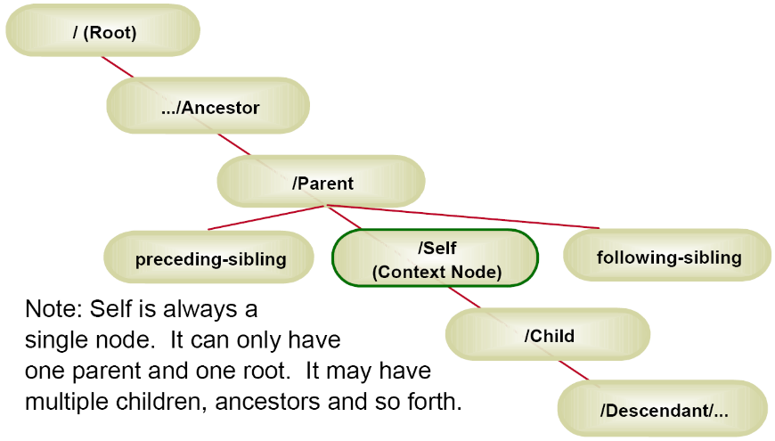
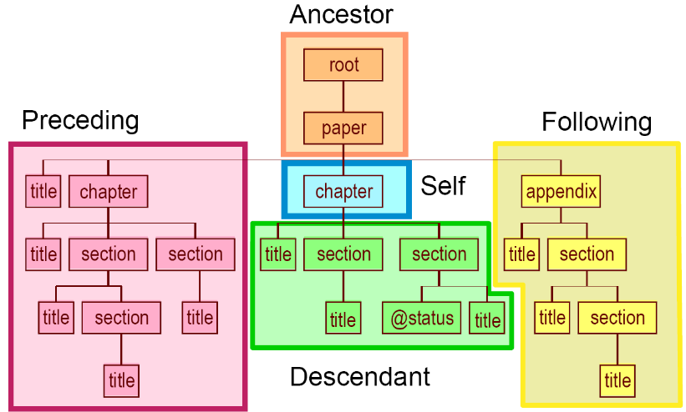
节点关系
Notes:
节点之间也有会相关的关系
以Self这个节点来说
他应该只有一个父母节点和一个根节点
可以由多个子节点和多个祖先节点
右边的图已经画的很清楚了

Slide 5
步的组成
/step/step/... EG：/book/title
步的语法
轴名称::节点测试[谓语]
轴（axis）定义所选节点与当前节点之间的树关系
节点测试（node-test）识别某个轴内部的节点零个或者更多
谓语（predicate）更深入地提炼所选的节点集
EG：/book/child:title[2]
Notes:
Xpath每个/后面的被称为步
一个步主要由 轴 节点测试 谓词组成 其中节点测试是必须有的，轴名称与谓词可选
对于轴来说 书面化讲就是定义所选节点与当前节点之间的树关系
节点测试（node-test）识别某个轴内部的节点零个或者更多
谓语（predicate）更深入对所符合某个节点测试的集合里面去提炼所选的节点
接下来我们分别来认识下这三个部分

Slide 6
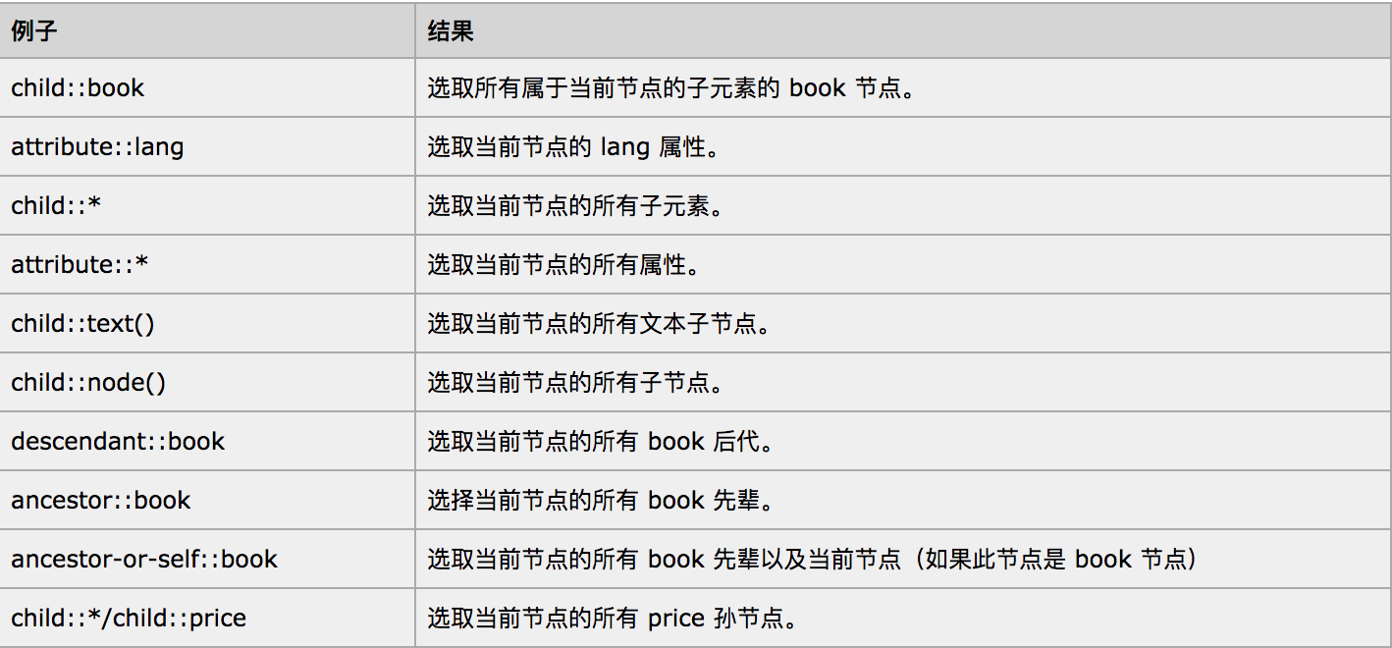
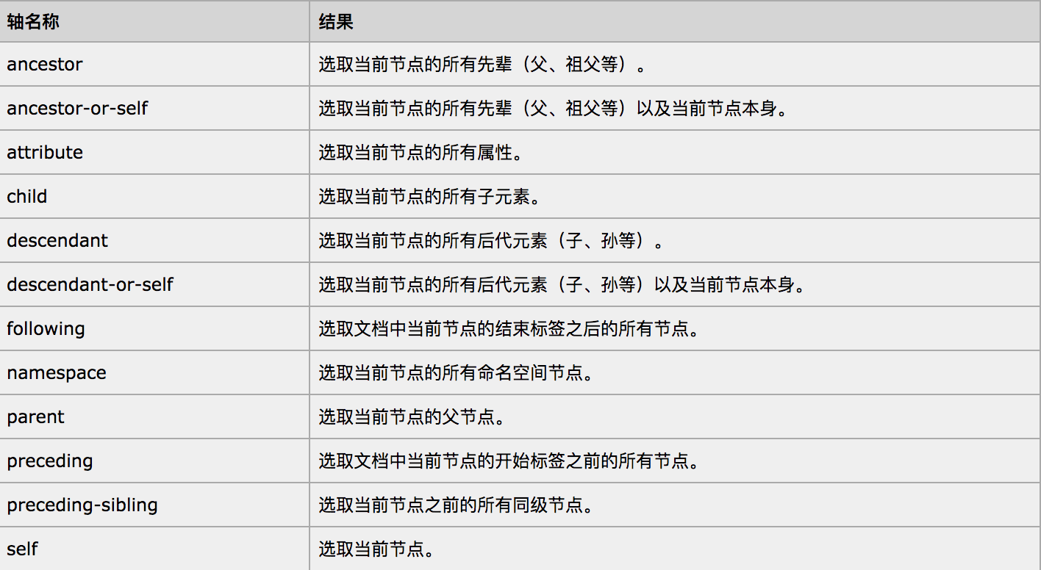
轴的类型
重点注意Namespace!会对XPath解析程序产生影响！（JAVA实现）
Notes:
首先是轴，轴共有12中，其中大部分比较好理解。相关解释也附在PPT上面了，大家可以自行参考看一看。
其中我强调两个 一个是preceding和preceding-sibling和区别。preceding-sibling范围比较小一点，preceding-sibling是指当前元素节点之前的同级别元素，而preceding则是指当前元素前的所有元素（包括他的同级别元素）
第二个就是Namespace，这个写程序的时候会遇见坑。因此我写了一个程序进行了演示。
然后这是相关轴的一些例子

Slide 7
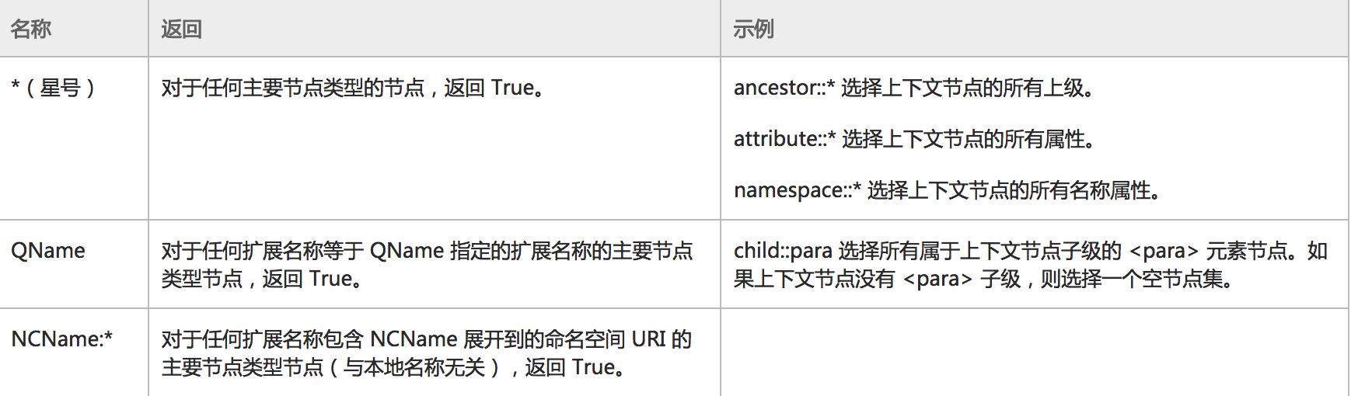
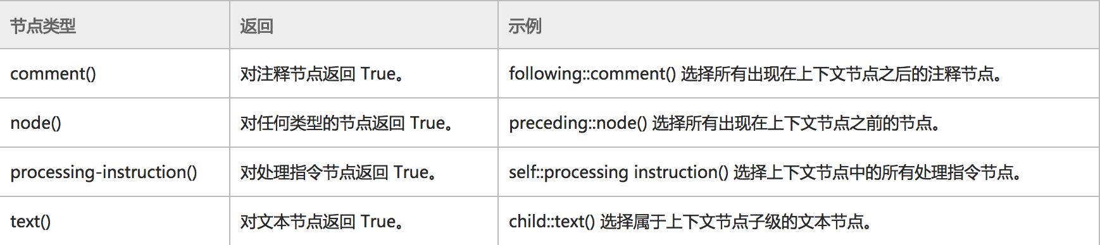
节点测试
名称测试
节点类型测试
选择类型测试
Notes:
接下来就是节点测试
节点测试
节点测试有下面8个部分

Slide 8
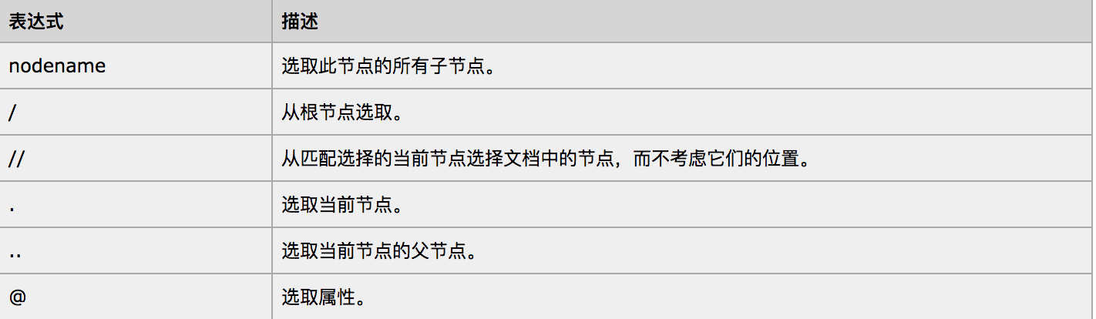

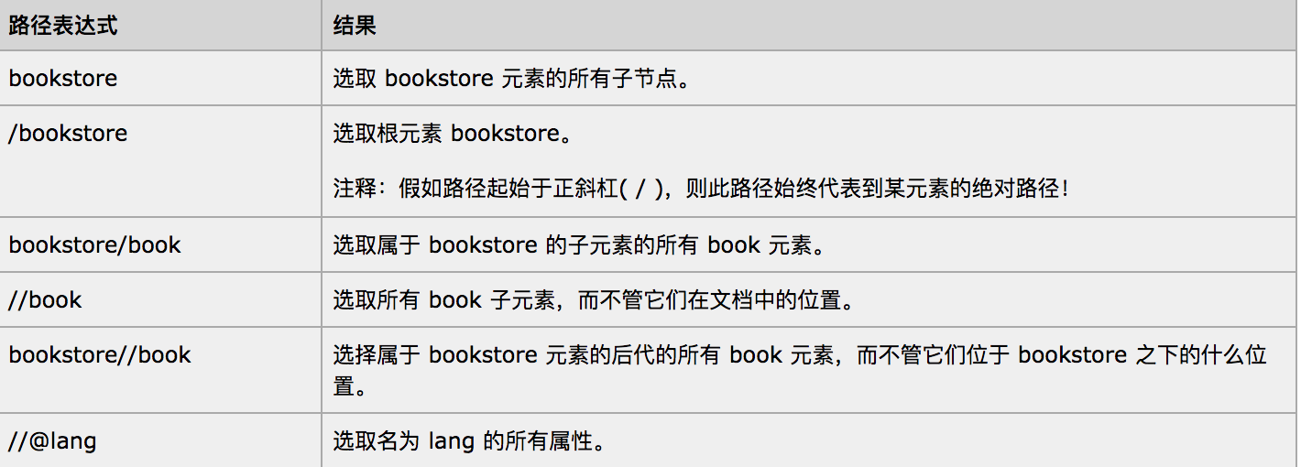
常用路径表达式
Notes:
接下来就是常用的路径表达式

Slide 9
谓词
所有的谓词比较或者函数调用都是在[]中完成的
EG:/bookstore/book[last()-1] (选取倒数第二个元素)
Notes:
最后一个重头戏是谓词
谓词就是在当前选择集里面再进行进一步精确筛选
比如实例这个 就是在book元素集里面再去精确查找到倒数第二个元素 其中last是一个函数，表示当前集里面的最后一个

Slide 10
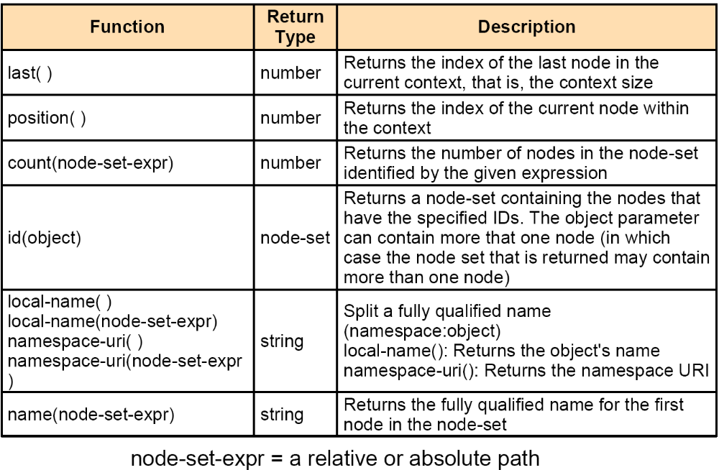
谓词的函数
Notes:
这都是一些谓词的函数，因为时间关系就不进行细讲了，等下会在实例中选择一些常用的给大家说一下

Slide 11
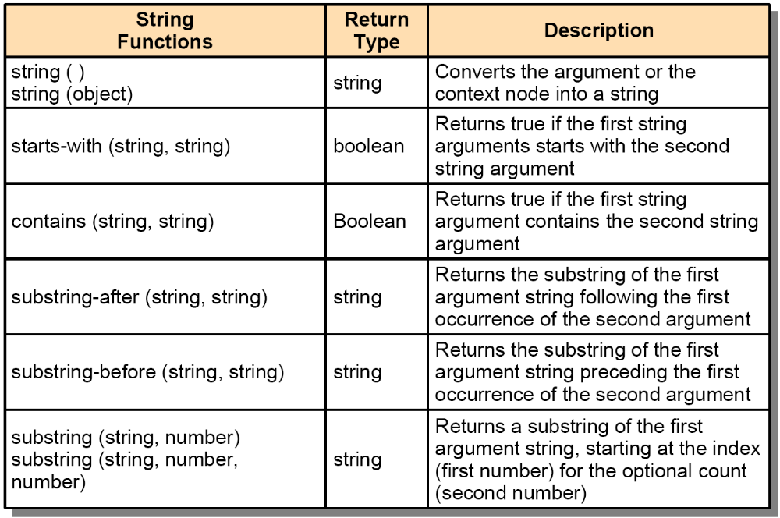
谓词的函数

Slide 12
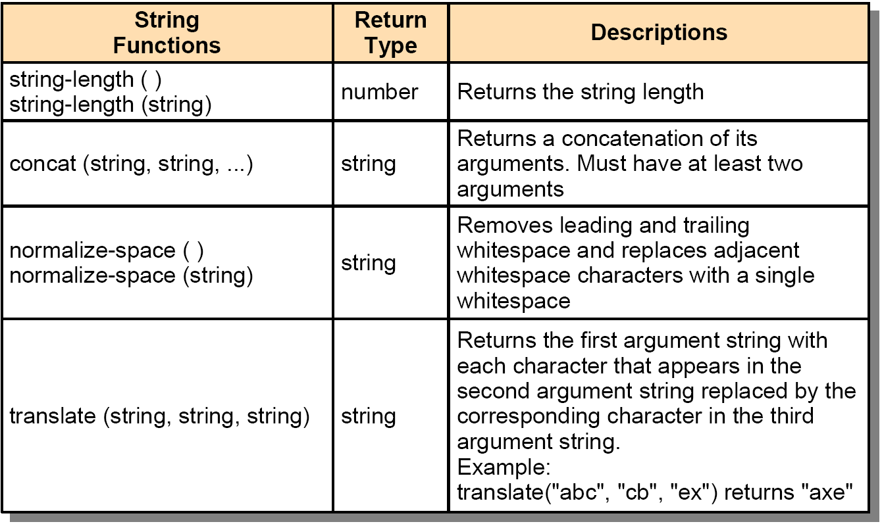
谓词的函数

Slide 13
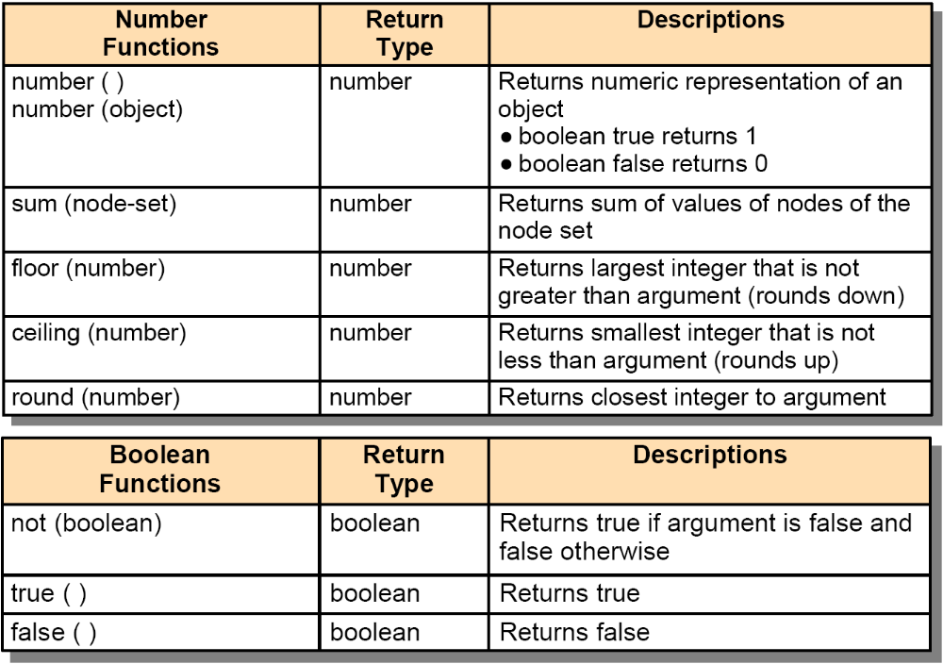
谓词的数值与Boolean相关的函数

Slide 14
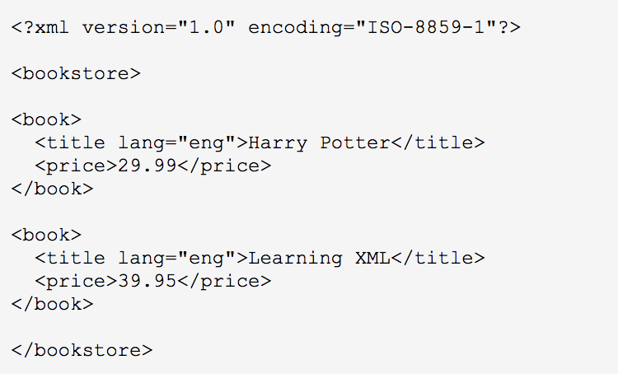
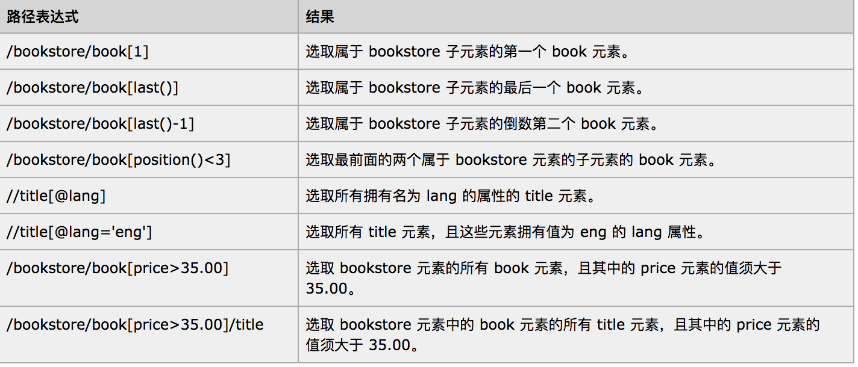
实例
Notes:
这是相关的实例，我来给大家分析下有代表的几个

Slide 15
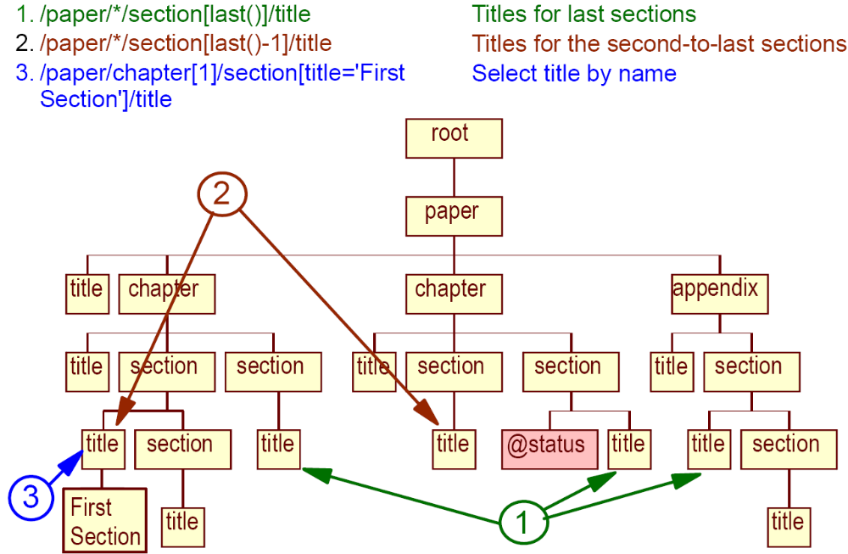
实例
Notes:
然后借用老师图示的方法跟直观的给大家讲解一下XPath的步的直接表示

Slide 16
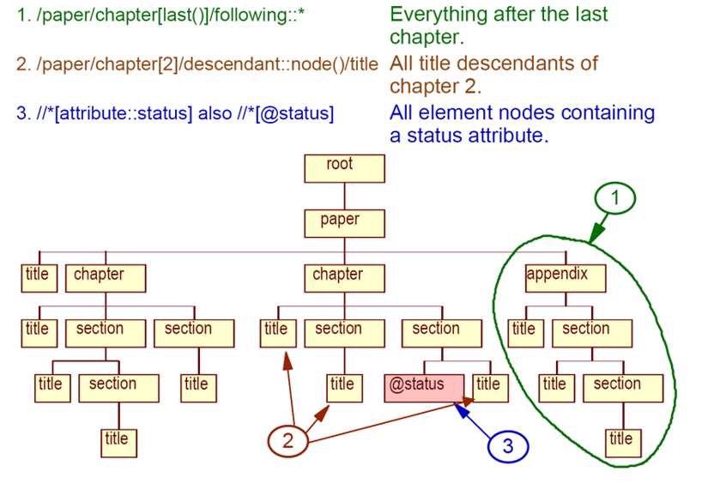
实例

Slide 17
XPath爬虫实例(Python实现)

Slide 18
Q&A
Notes:
Xpath不光在解析xml时有用，在实际中进行网页爬虫的时候也非常有用，比大家写正则去爬去一个网页要方便的多。这里我演示一个用Python实现的Xpath爬去网页的一个小DEMO程序

Slide 19
谢 谢
Notes:
谢谢大家

